Slide 1
專題報告專 題 成 果 報 告
學生： 盧宏傑 1061461098
周政憲 1061461051
許芷嫣 1061461048
彭鈺翔 1061461060
指導教授：馬驊群

Slide 2
摘要
本專題主要做一款密室逃脫解謎的手機遊戲，為了讓一些喜歡玩遊戲的人在閒暇時間動動腦打發時間，因此我們設計這款密室逃脫遊戲。遊戲背景為知名的日本稻荷神社(狐仙)為題材，遊戲內容包含了基本的尋找線索、物品運用、圖像密碼和密碼鎖之外，還會加入一些有趣的小遊戲，讓玩家體驗不一樣的密室逃脫遊戲。

Slide 3
目錄
序論
遊戲特色與功能
使用對象及環境
遊戲架構及流程
開發工具
遊戲畫面
結論
分工執掌和進度表
參考資料
附錄

Slide 4
序論

Slide 5
遊戲發展背景
現代人人手上都有一台智慧型手機，各種事情都可以通過手機來完成，不管是繳費、購物、轉帳及玩遊戲等，再說現在的程式語言也比以前相對的簡單。

Slide 6
遊戲發展問題與動機
問題：
App inventor 2 所做出來的功能有限，未能達到我們理想的樣子，但是也可能是我們的技術不足。做遊戲很重要的一點是美術，美術就是門面，我們幾乎都不會畫畫，也沒有相關的繪畫工具，就類似電繪板那種；第一次做遊戲又是作自創遊戲，幾乎沒有其他相關遊戲可拆解程式碼可看，所在開發上花時間較多。

Slide 7
遊戲發展問題與動機
動機：
一開始直接想到的就是做遊戲，未來想要往這方面前進。

Slide 8
遊戲特色與功能

Slide 9
遊戲特色
故事背景
主角前去登山時發現了一個不明顯的稻荷神社，好奇心驅使下便前去探索，沒想到就這樣誤入了黑狐的結界，途中遇到了白狐，兩人為了不被黑狐吃掉而齊心合作，設法逃出神社。

Slide 10
遊戲特色
玩家目的
蒐集物品、解謎、打倒黑並逃出神社
遊戲類型
2D日式風格關卡劇情向密室逃脫遊戲。
操控方式
點選螢幕上的可疑物件或是道具，便可找到謎題或是取得道具。
使用道具的方法：點擊道具並點擊對應地點即可使用。

Slide 11
遊戲特色
角色
主角：
喜好登山的大學生某次在日本登山時，不小心遇到了黑狐的結界。
白狐：
受困於黑狐的結界，因美些原因失去了多數靈力。
黑狐：
設下結界吸引外來人而來從中吸取生命做為自己的靈力，自稱是神社的主人。
那位大人：
指神社的稻荷神。

Slide 12
遊戲功能
利用解謎遊戲來動腦，並且享受劇情讓身心放鬆。

Slide 13
使用對象及環境

Slide 14
使用對象及環境
使用對象
12~25歲之手機/平板使用者
環境
使用搭載android系統的智慧型手機
使用搭載 android系統的手機模擬器

Slide 15
遊戲架構及流程

Slide 16
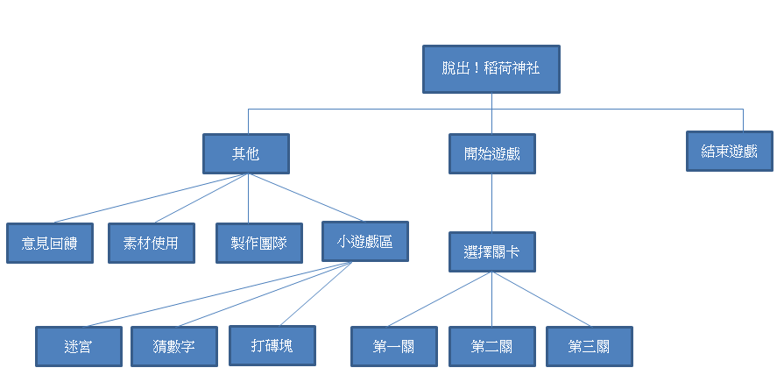
遊戲架構

Slide 17
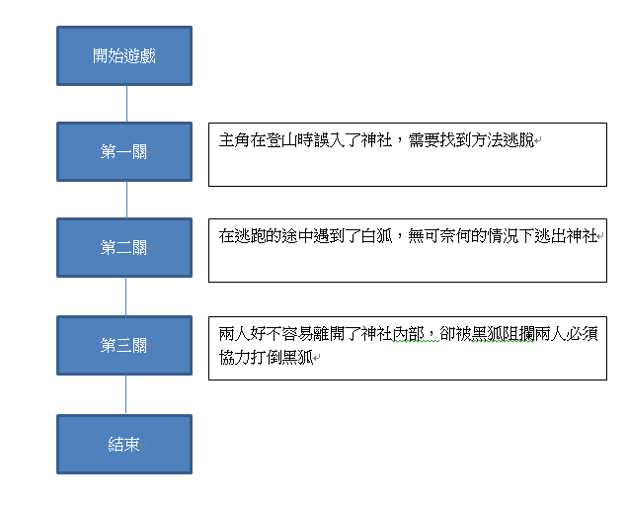
遊戲流程

Slide 18
開發工具

Slide 19
開發工具
程式
App inventor 2
美術
Adobe PhotoShop、Microsoft PowerPoint 、小畫家、pixlr E(線上)

Slide 20
遊戲畫面

Slide 21
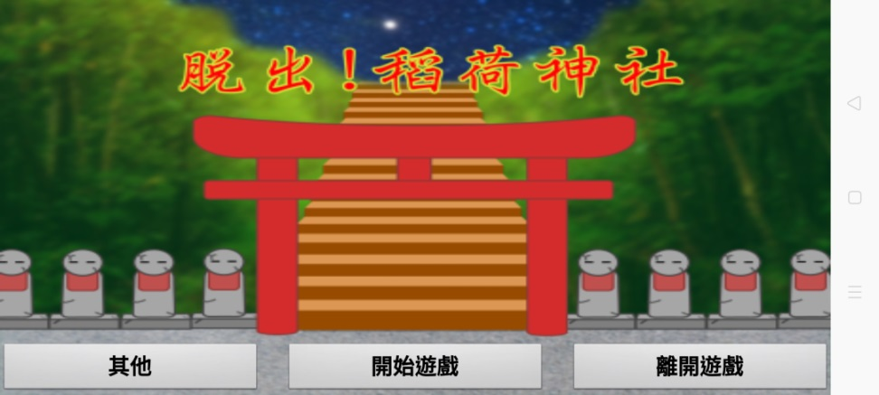
遊戲首頁
說明：
有三個Button 分別為其他、開始遊戲、離開。
點擊開始遊戲進入 將會開始進行遊戲。
點擊其他進入 遊戲設定 的畫面。
點擊離開進入 將會結束程式。

Slide 22
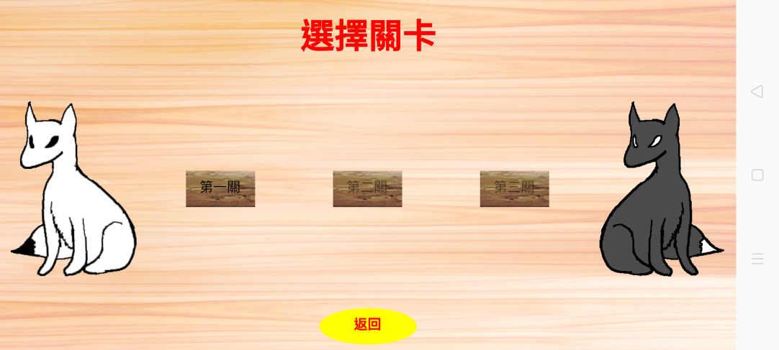
選擇關卡
說明：
有四個Button 分別為第一關、第二關、第三關、返回。
點擊返回回到 6.1遊戲首頁 畫面。
點擊所想的關卡後進入，但是沒破關則不能往下關前進。
例如：第一關尚未破完，點擊二三關後無法進入。

Slide 23
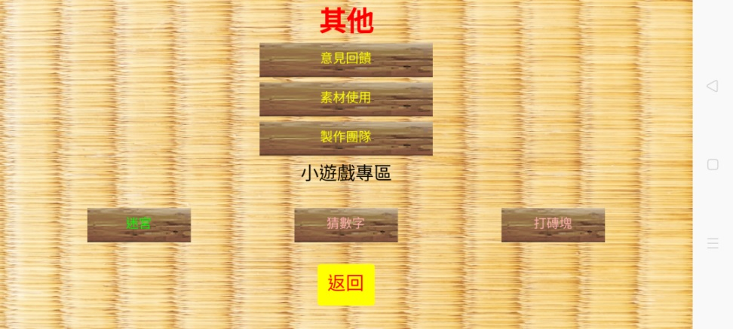
遊戲設定
說明：
有七個Button 其三個是小遊戲其他分別為意見回饋、素材使用和製作團隊。
點擊意見回饋進入我們設置好的Google表單。
點擊素材使用進入 素材來源 的畫面。
點擊製作團隊進入 製作團隊 的畫面。
點擊返回進入 遊戲首頁 的畫面。

Slide 24
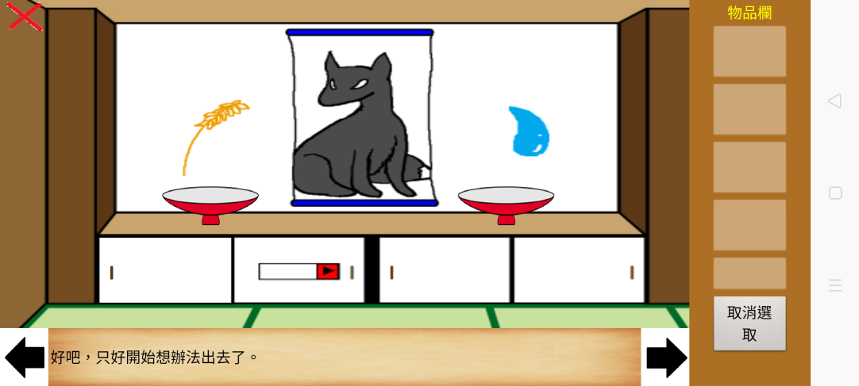
遊戲畫面 - 解謎畫面
說明：
←、→可以切換畫面，下面是顯示文字。
物品欄可放置以尋找到的物品，點擊可選取，點擊右下角的Button可取消選取。
點擊左上角的 X 返回 6. 2選擇關卡 的畫面。

Slide 25
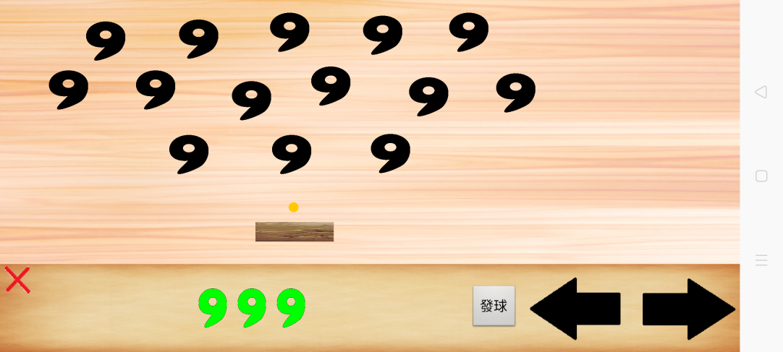
遊戲畫面 - 打磚塊遊戲
說明：
發球可開始遊戲，← →可調整板子的位子。
綠色勾玉代表血量，要利用板子來控制球來撞擊黑色勾玉。

Slide 26
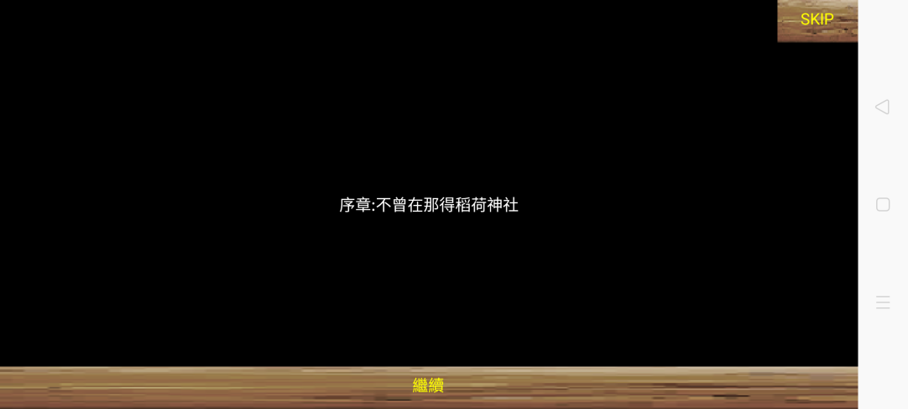
劇情畫面
說明：
有兩個Button，一個SKIP可直接跳過劇情，另一個繼續慢慢顯示劇情。

Slide 27
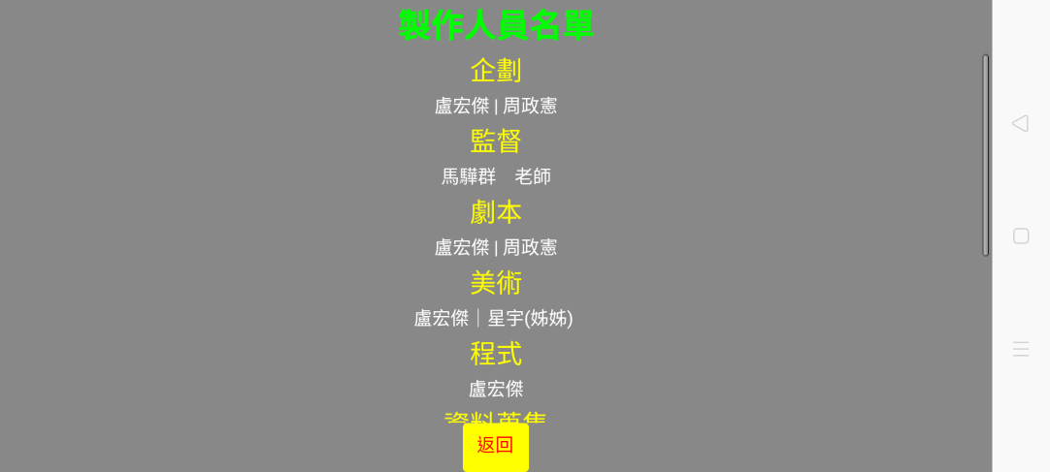
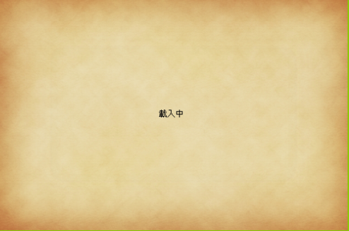
載入畫面

Slide 28
製作人名單

Slide 29
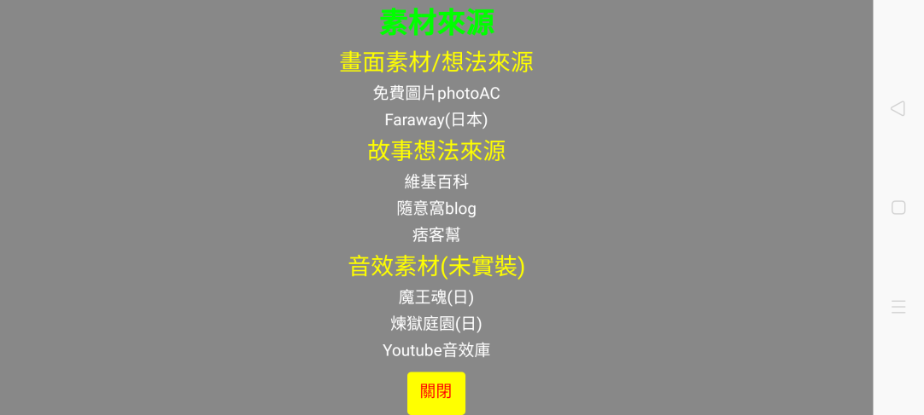
素材來源

Slide 30
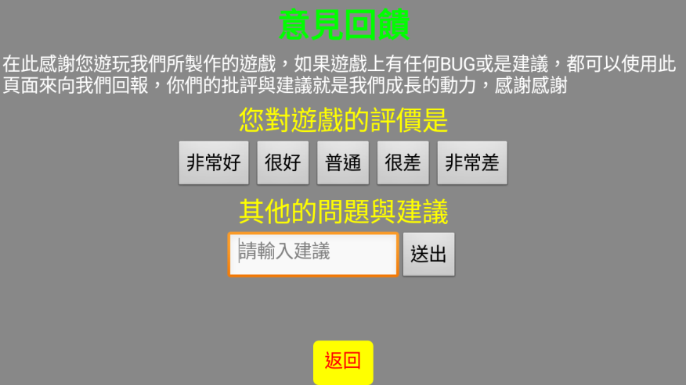
意見回饋 – 手機畫面
說明：
可以選擇評價以及輸入建議。
當按下送出後將會連接網路並且送到google試算表。

Slide 31
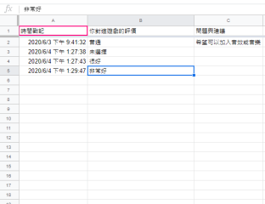
意見回饋 – Google表單

Slide 32
結論

Slide 33
結論
剛開始說要做的時候，原本以為會是很簡單的題目，但是真的實際做的時候才發現我想得太簡單，不論是取材、畫面設計、還有程式方面都遠遠超出我們的預期，中途有好幾次都想放棄了，但是憑藉著毅力做出來後，滿滿的成就感湧現出來，雖然跟當初企劃書的內容非常之不同，但是這也是我們使出全力做出來的。

Slide 34
分工執掌和進度表

Slide 35
分工執掌
企劃 | 盧宏傑、周政憲
劇本 | 盧宏傑、周政憲
美術 | 盧宏傑(感謝姊姊指導)
程式 | 主要:盧宏傑 協助:周政憲
資料蒐集 | 主要:許芷嫣、彭鈺翔 協助:盧宏傑、周政憲
文書 | 周政憲
人物設計 | 盧宏傑、周政憲
聯絡 | 許芷嫣

Slide 36
進度表 – 上學期

Slide 37
進度表 – 下學期

Slide 38
參考資料

Slide 39
參考資料
軟體架構設計鮮思維－界定清晰的系統範圍與責任
https://www.ithome.com.tw/node/36783
建構方法(Constructor)
https://ced425.pixnet.net/blog/post/2714889
App Inventor 上傳資料到 Google試算表 – 作法1結合Google表單
https://blog.cavedu.com/2020/03/09/app-inventor-google/
範例教學 - AppInventor中文學習網
http://www.appinventor.tw/exm
Maze Builder 迷宮遊戲產生器
https://123.briian.com/forum.php?mod=viewthread&tid=2668
維基百科(密室逃脫)
https://zh.m.wikipedia.org/zh-tw/%E5%AF%86%E5%AE%A4%E9%80%83%E8%84%B1
維基百科(伏見稻荷大社)
https://zh.m.wikipedia.org/zh-tw/%E4%BC%8F%E8%A6%8B%E7%A8%BB%E8%8D%B7%E5%A4%A7%E7%A4%BE
狐仙傳說(隨意窩)
https://blog.xuite.net/yikinki123/yi/28155726-%E9%97%9C%E6%96%BC%E7%8B%90%E7%8B%B8%E7%9A%84%E7%A5%9E%E8%A9%B1%E5%82%B3%E8%AA%AA
Wasabi工作室微博(惡狼遊戲)
https://www.weibo.com/u/6366655285?is_hot=1

Slide 40
參考資料
Faraway
https://faraway.work/haikei.html
文字獄官方FB
https://www.facebook.com/WordPrison/
Tobi Apps(100 floors 官網)
https://www.tobiapps.com/
photo AC免費圖片
https://photo-ac.com/tw/
魔王魂
https://maoudamashii.jokersounds.com/
煉獄庭園(目前關站)
文字獄官方FB
https://www.facebook.com/WordPrison/
Tobi Apps(100 floors 官網)
https://www.tobiapps.com/
photo AC免費圖片
https://photo-ac.com/tw/

Slide 41
附錄

Slide 42
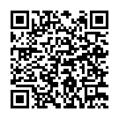
附錄
Google 表單
https://forms.gle/b5CV5bC7YkyYu89e8
遊戲apk QR Code

Slide 43
Thank you

